Slide 1
Process Aspects and Social Dynamics of Contemporary Code Review: Insights from Open Source Development as well as Industrial Practice at Microsoft
当今代码审查的过程方面和社会动态：来自开源开发和微软工业实践的见解
汇报人：胡帅
2021年12月23日

Slide 2
背景
实验设计
结果
结论

Slide 3
背景
01

Slide 4
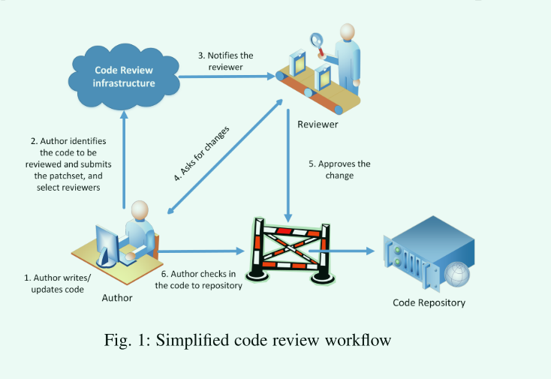
问题背景
许多开源项目和商业项目在提交之前都需要严格的代码审查，来发现代码的相关问题。

Slide 5
问题背景
开发人员大约花费10-15%的时间在代码审查上。开发人员认为代码审查很重要，指出除了发现缺陷，代码审查还有好处，包括知识共享、社区建设和维护代码质量等。代码质量有助于评审者形成对其队友的印象，这可能会影响未来的合作。
研究者发现open source software (OSS)和商业软件工程之间对于代码审查存在差异，研究者为了深入了解这种不同之处，进行了一项问卷调查。

Slide 6
实验设计
02
.

Slide 7

实验设计
提出方法
为了更深入地了解OSS和微软开发人员之间的相似或不同之处，研究者从微软招募了两种类型的调查参与者：从事集群项目的参与者和从事分布式项目的参与者。
方法描述
代码审查是一个互动的过程，我们假设从事项目的微软参与者对代码的看法与OSS参与者（其项目也是分布式的）相似。

Slide 8
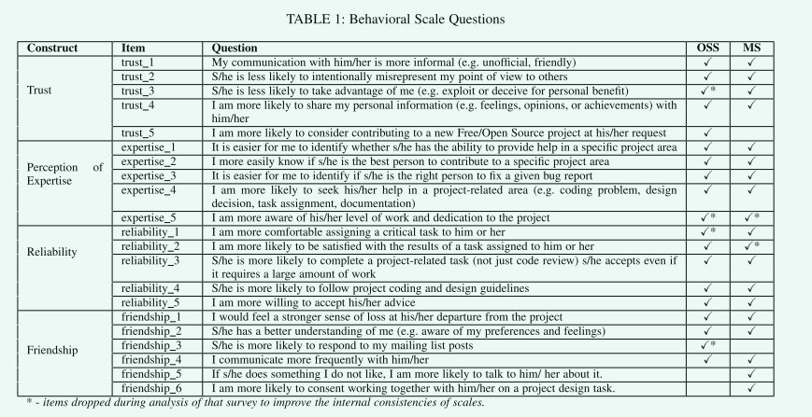
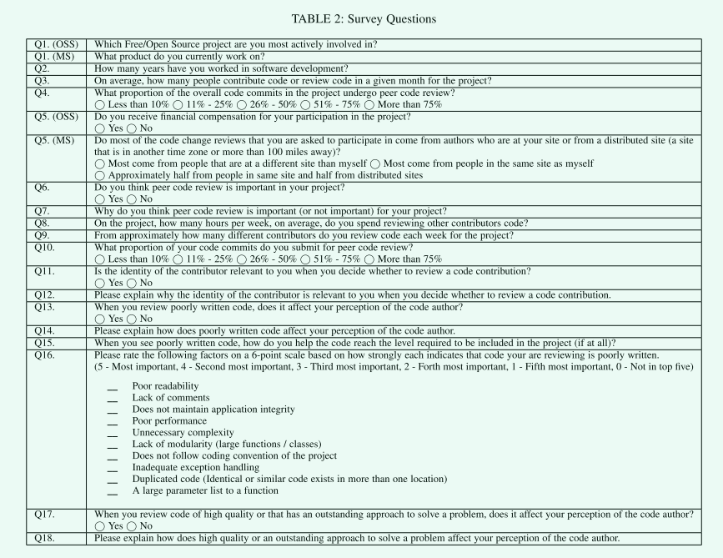
实验设计
实验设计了四个多项选择题、十四个开放式问题和一个评级量表研究问题。进行了两次实验调查，并将OSS项目与商业项目进行比较。第一次调查针对的是OSS开发人员。第二项调查针对的是微软开发人员。

Slide 9
结果分析
03
.

Slide 10
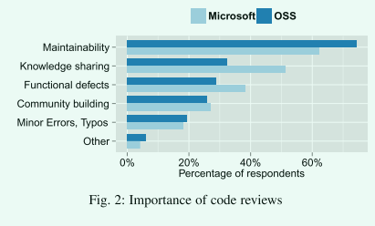
结果分析
研究问题一：为什么代码评审很重要？
98.6%的OSS受访者和100%的Microsoft受访者认为代码审查对他们的项目很重要。下图显示了受访者认为代码评审对代码质量很重要的原因。但OSS受访者和微软受访者之间的回答分布存在显著差异
Notes:
开放源码软件的受访者比微软的受访者更强调可维护性。由于开放源码软件的参与者来自不同的地点、背景和专业知识水平，提交的代码质量可能差别很大。因此，OSS评审员必须更加关注保持一致的代码质量。相反，微软开发人员的代码质量差异较小。因此，微软受访者能够在代码审查期间更专注于发现缺陷和提高项目意识。同时通过调查发现，消除功能缺陷只是代码审查的第三个最重要的原因。这一结果与作者早期的结论一致，即当代代码审查的其他好处，即知识分享和确定更好的解决方案，可能比缺陷检测更重要。

Slide 11
结果分析
研究问题二：代码评审花费了多少时间？？
OSS开发者每周花在代码审查上的时间中位数为5小时，微软开发者为4小时。考虑到每周40个工作小时，这个结果表明开发人员将10%-15%的时间花在代码审查上。此外，OSS开发者花在代码审查上的时间明显比微软开发者多。

Slide 12
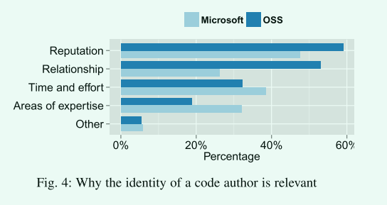
结果分析
研究问题三：开发者如何决定是否接受审核请求？
超过一半的开放源码软件受访者和三分之二的微软受访者表示，在接受代码审查请求时，作者的身份很重要。
对于身份很重要的原因，回答的分布存在显著差异。
Notes:
例如，开放源码软件的答复者强调非技术因素（即声誉和关系），而微软公司的答复者则强调技术因素（即时间/努力和专门知识）。

Slide 13
结果分析
研究问题四：代码评审花费了多少时间？
OSS开发者每周花在代码审查上的时间中位数为5小时，微软开发者为4小时。考虑到每周40个工作小时，这个结果表明开发人员将10%-15%的时间花在代码审查上。此外，OSS开发者花在代码审查上的时间明显比微软开发者多。

Slide 14
结果分析
研究问题四：哪些特征表示低质量代码？
作者根据设置了九个特征，九个特征中有八个特征的排名相似（相差不超过两个排名）。唯一的例外的特征：不遵循该项目的编码惯例（在开放源码软件中排名第四，在微软中排名第八）。
Notes:
这一结果有两种可能的解释。首先，虽然微软的受访者可能认为编码惯例问题很重要，但他们可能不会根据这些问题来判断代码质量，因为这些问题更容易解决。其次，由于Microsoft开发人员经常使用自动化工具来识别和解决编码约定问题，因此他们在代码审查期间可能较少关注这些问题。

Slide 15
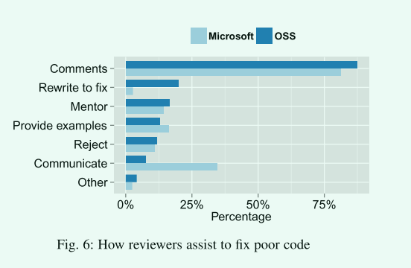
结果分析
研究问题五：开发人员如何帮助改进低质量代码？
微软受访者更有可能使用其他渠道（即面对面、Skype、即时消息或电子邮件）与作者沟通。相反，在开放源码软件项目中，面对面的交流可能不是一种选择。
OSS受访者更有可能自己重写代码。
Notes:
由于开放源码软件的参与者可能没有义务采取后续行动，他们可能不会作出必要的修改，使代码可以接受。如果代码更改很重要，那么审阅者可能会选择只解决问题，而不是等待原作者。相反，微软的受访者很少自己重写糟糕的代码，主要原因有两个：1）微软开发人员需要跟进，2）审阅者知道他们必须指导低质量代码的作者，以帮助他们学习如何编写更好的代码。

Slide 16
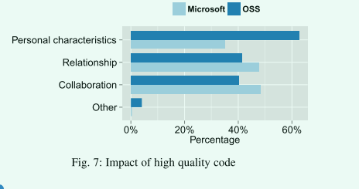
结果分析
研究问题六：高质量代码的影响是什么？
对于开放源码软件的受访者来说，高质量代码的最大影响是对代码作者个人特征的积极印象的增加。
微软的受访者表示，高质量代码的最大影响是与代码作者建立更牢固的关系和未来的合作。
Notes:
由于OSS参与者之间缺乏物理互动，社会技术互动（例如，通过代码审查）在形成对队友个人特征的印象方面变得更加重要。这一因素对微软受访者的重要性较低可能是因为工业组织中的开发人员有其他观察和评估同行特征的方法，例如参加面对面的会议、近距离工作、经常交流以及参加非工作社交活动，如午餐。
因为微软大约75%的代码审查是由代码作者的队友执行的，审查者很可能已经知道了作者的个人特征。相反，代码评审帮助评审者判断代码作者的智力和编码技能。高质量的代码可以带来更多的尊重、赞赏和信任。

Slide 17
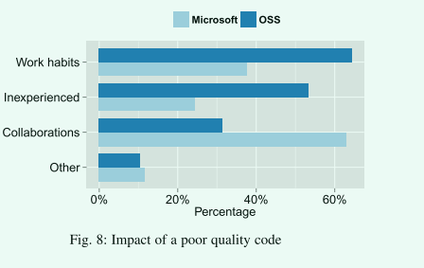
结果分析
研究问题七：低质量代码的影响是什么？
开放源码软件的受访者更有可能对写得很差的代码的作者的经验和个人工作习惯形成负面印象。微软的受访者认为低质量代码的作者是不称职的。他们不太可能在未来与这些作者合作，因为这种合作所需的时间和精力预计会增加。

Slide 18
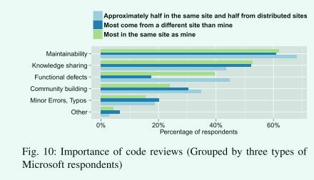
结果分析
为了探究OSS项目的分布式性质在多大程度上影响了代码审查的理解和实践。
开放源码软件调查的受访者与微软调查的受访者之间的差异要大得多（无论受访者是在并置团队还是分布式团队）。因此，我们最初的假设，即来自微软分布式团队的受访者的回答与来自OSS团队的受访者的回答相似，是不被支持的。
Notes:
对微软开发人员重复调查的目标之一是调查OSS项目的分布式性质在多大程度上影响了代码审查的理解和实践。为了研究这种影响，我们调查了微软内部分布式团队的成员和并置团队的成员。我们预计分布式团队的成员会强调代码审查的人际关系方面，因为他们亲自形成这些关系的能力有限（就像并置团队的成员一样）。有趣的是，在分析来自微软调查的数据时，我们发现来自并置团队的开发人员的反应与来自分布式团队的开发人员的反应几乎没有差别。这一令人惊讶的结果表明了两种可能的解释：1）受代码审查影响的某些类型的印象（例如，编码能力）可能不依赖于面对面的互动；2）代码审查过程（例如，审查接受和未来的合作）可能更多地取决于项目文化（即，OSS项目与商业项目具有不同的文化[28]），而不是开发人员的物理位置。

Slide 19
结论
04
.

Slide 20
结论
尽管只有四分之一的代码审查意见是关于功能缺陷的，但代码审查有其他几个好处（即知识传播、关系建立、更好的设计和确保可维护的代码），这些好处对于大型或长期项目至关重要。
其次，这些调查的结果表明，代码审查对建立关系和未来的合作有很大的影响。审查意见的措辞粗心大意可能会导致代码作者的负面情绪，并阻碍未来的合作。
最后，有效的代码审查需要审查者付出大量的努力来彻底理解代码。这项研究的结果表明，审查人员更喜欢审查简单、自我记录和易于理解的代码更改。在提交代码更改以供审查时，作者应牢记这些代码特征
Notes:
例如，如果审阅者提供建设性批评，则作者更有可能进行所需的更改，而如果审阅者的评论被视为攻击，则作者更有可能与审阅者争论。

Slide 21
谢谢！

